Slide 1
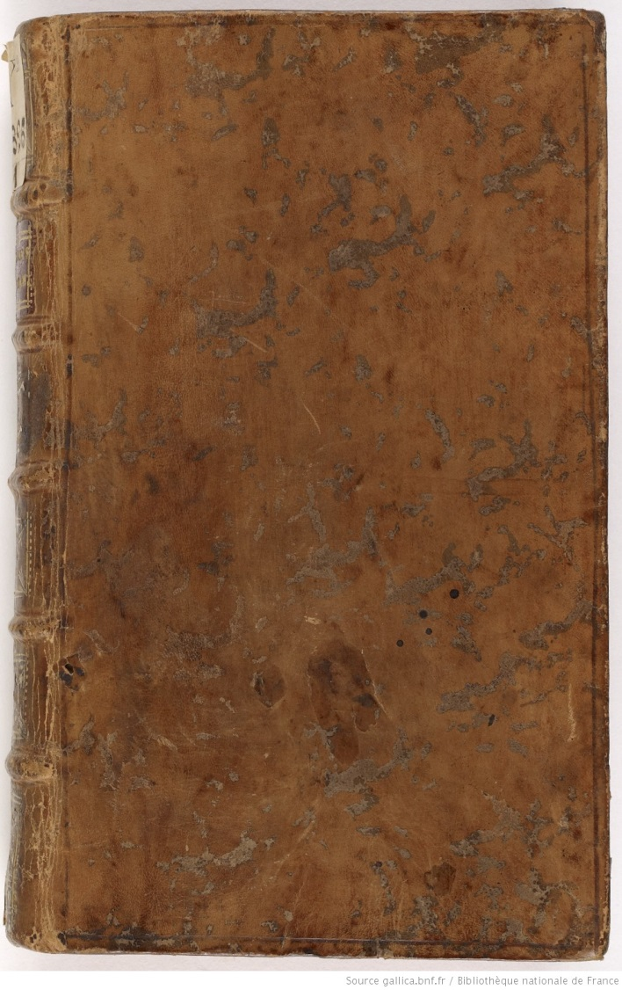
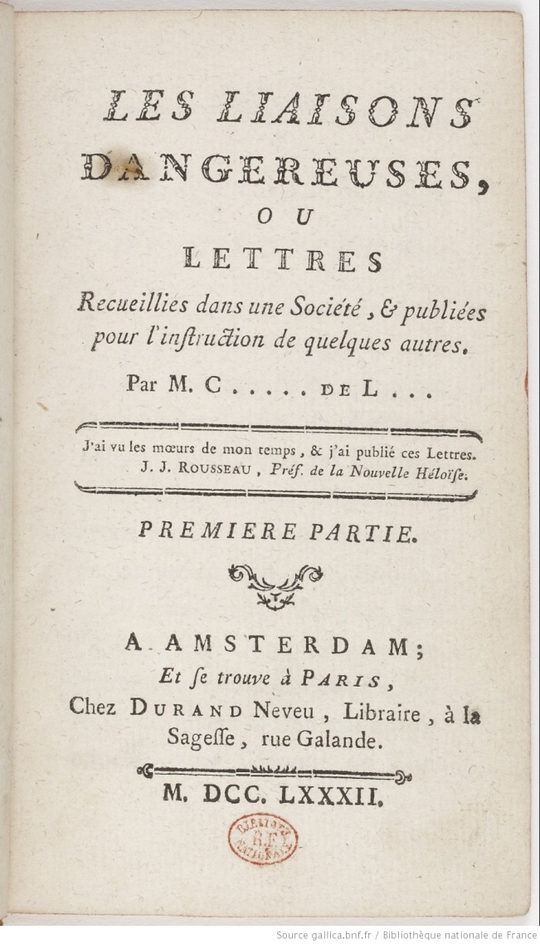

Spraakmakende boeken, Groningen 18 oktober 2018
Els Jongeneel (RuG)

Slide 2
Overzicht lezing
1 Riskante relaties: onbetamelijke lectuur (?)
2 Choderlos de Laclos
3 Riskante relaties: culturele context
4 De briefroman Riskante relaties
a Opbouw
b Inhoud
c Titel
d De brief als performance:
schrijver, geadresseerde, stijlregisters
e De libertinage en het kwaad

Slide 3
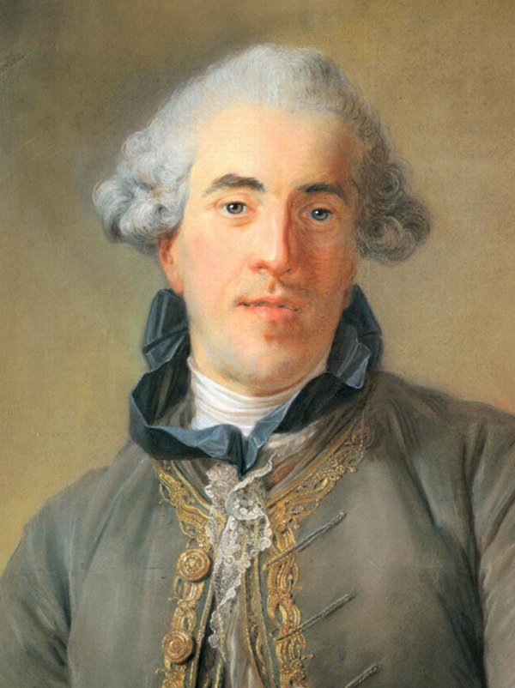
Pierre-Ambroise-François Choderlos de Laclos
(1741-1803)
(Portret ca. 1770 door Perronneau)

Slide 4
https://www.findagrave.com/memorial/10210819

Slide 5
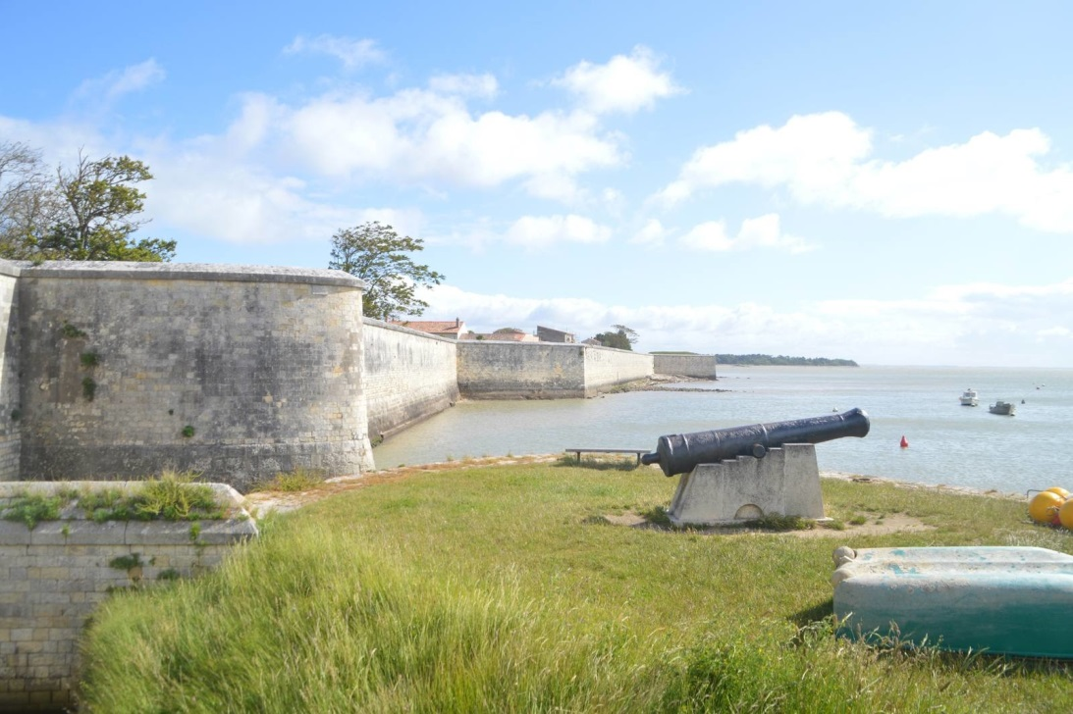
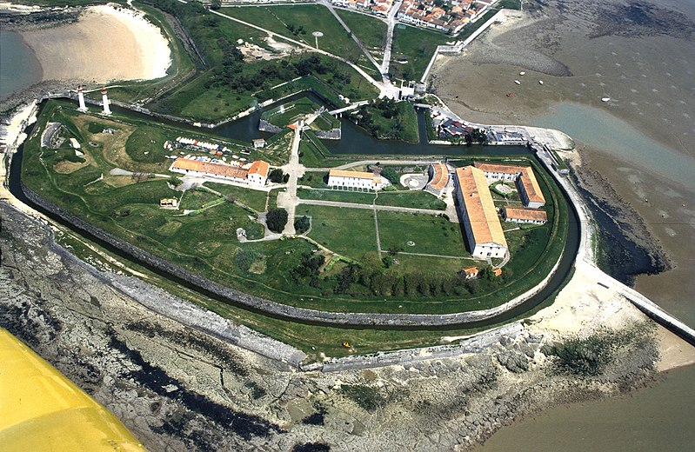
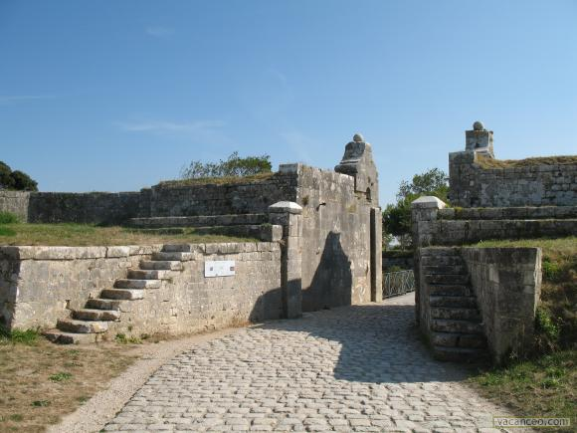
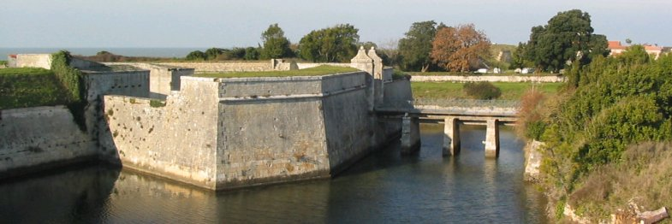
Île d’Aix
‘Fort de la Rade’ - Aan dit fort heeft o. a. Laclos
gebouwd (ca. 1779)

Slide 6
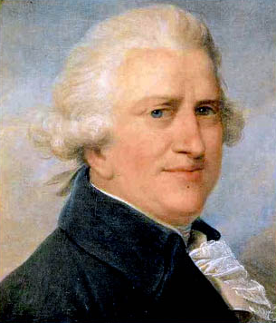
Pasquale Paoli (1725-1807)
(Corsicaans vrijheidsstrijder)

Slide 7
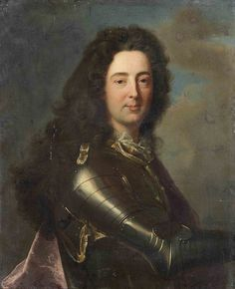
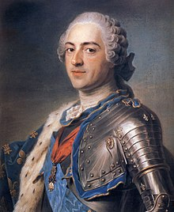
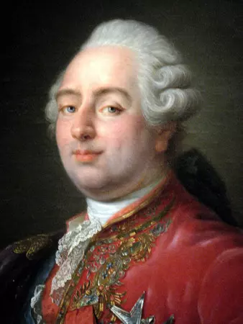
Philippe II d’Orléans (1674-1723)
Regent 1715-1723
Lodewijk XV (1710-1774)
Regeerde 1723-1774
Lodewijk XVI (1755-1792) Regeerde 1774-1792

Slide 8
Les Liaisons dangereuses
Voorbericht van de uitgever
Voorwoord van de samensteller
I 50 brieven – 3 augustus -1 september
II 37 brieven – 2 september - 26 september
III 37 brieven – 26 september - 25 oktober
IV 51 brieven – 29 oktober - 14 januari

Slide 9
Soorten lezers van de Liaisons:
de verdorven lieden
de vrijdenkers
de vrome lieden
de mensen met een verfijnde smaak
de doorsneelezer

Slide 10
Vicomte de Valmont 51 brieven
Marquise de Merteuil 27 brieven
Présidente de Tourvel 24 brieven
Cécile Volanges 25 brieven
Mme de Volanges 13 brieven
Chevalier Danceny 19 brieven
Mme de Rosemonde 9 brieven

Slide 11
‘mijn plan is … haar deugdzaamheid heel langzaam de nek om te draaien’ (“faire expirer sa vertu dans une lente agonie”)
[172,brief 70, Valmont aan Merteuil]

Slide 12
‘Als hij, zoals je zegt, gewoon maar een voorbeeld is van het
risico dat relaties aankleeft, wordt hij daar dan zelf een
minder riskante relatie van?’
(Mme de Volanges aan présidente de Tourvel, brief 32 p. 82)

Slide 13
Quadrilledans:
Valmont-Merteuil
Merteuil-Valmont
Merteuil-Danceny
Valmont-Danceny
Valmont-Mme de Volanges
Merteuil-Mme de Volanges
Valmont-Cécile
Merteuil-Cécile
Merteuil-Belleroche
Merteuil- Prévan
https://youtu.be/OGgdGBMLFxE

Slide 14
Bekende briefromans 18e eeuw:
Richardson, Pamela (1740), Clarissa (1749)
Montesquieu, Lettres Persanes (1721)
Rousseau, La Nouvelle Héloïse (1761)
Goethe, Werther (1774 – Franse vert. 1776).
“Secrétaires” (handboeken voor het leren schrijven van brieven)

Slide 15
De brief als performatieve taalhandeling

Slide 16
‘En als ik dan terugdenk aan gisteren! Wat zeg ik, aan gisteravond
zelfs! […] O vrouwen, vrouwen! En maar klagen als jullie worden
bedrogen! […] Mijn wraak zal zoet zijn! Ik vind haar wel, dat
trouweloze schepsel, en ik krijg haar wel weer in mijn macht […]
Wacht maar tot ik haar weer bevend en badend in haar tranen voor
me neer zie knielen om me met haar bedrieglijke stem om genade
te smeken: ik zal geen medelijden kennen. […] Adieu, lieve vriendin.
[…] ik voel me rustiger sinds ik je schrijf: zo praat ik tenminste tegen iemand die me hoort, in plaats van tegen de automaten bij wie ik sinds vanmorgen vegeteer. Echt, ik ben er hoe langer hoe meer van overtuigd dat alleen jij en ik iets waard zijn in deze wereld’ (brief 100, 270-273).

Slide 17
‘Tot op dit punt, lieve vriendin, denk ik dat mijn zuiverheid van methode je genoegen zal doen, en je zult zien dat ik geen haarbreed ben afgeweken van de ware principes van deze oorlog, die zoveel op de andere lijkt, zoals we al zo vaak hebben geconstateerd. Beoordeel me dus als maarschalk Turenne of Fredrik de Grote. Ik heb de vijand, die alleen maar tijd wilde winnen, tot vechten gedwongen; door kundig
manoeuvreren heb ikzelf het terrein en de opstelling kunnen bepalen; ik heb de vijand een gevoel van veiligheid weten te geven, waardoor ik hem in zijn schuilplaats makkelijker kon benaderen; dat gevoel van veiligheid heb ik vlak voor de strijd vervolgens weten te vervangen door angst; als ik al iets aan het toeval heb overgelaten, was het alleen vanuit de overweging dat ik bij een overwinning een groot voordeel zou behalen en de zekerheid dat ik bij een nederlaag nog genoeg andere opties had; en ten slotte ben ik de strijd pas aangegaan nadat ik mijn aftocht had gedekt en al het eerder veroverde terrein veilig had gesteld. [...] maar nu ben ik bang dat ik verslapt ben zoals Hannibal door de genietingen van Capua’ (348/349, Valmont aan Merteuil, brief 125)

Slide 18
“Waarom probeert u mijn dankbaarheid te ondermijnen, monsieur? Waarom wilt u me maar half gehoorzamen [ne m’obliger qu’à demi] en in zekere zin afdingen op een fatsoenlijke handelwijze [procédé honnête]? Vindt u het dan niet genoeg dat ik daar de waarde van besef? U vraagt niet alleen veel, u vraagt ook onmogelijke dingen. Mijn vrienden hebben me enkel over u verteld omdat ze het beste met me voorhebben; ook al zouden ze zich vergissen, dan nog zijn hun bedoelingen [intention] goed. En dan wilt u dat ik hen voor dat bewijs van genegenheid beloon door u hun geheim te verklappen [délivrer leur secret]? Het was al fout van me erover te beginnen, daarvan ben ik nu wel doordrongen. Wat tegenover ieder ander gewoon oprechtheid zou zijn geweest, wordt bij u een onbezonnen daad en zou me zelfs tot een lage streek dwingen [une noirceur, snoodheid] als ik toegaf aan uw verzoek. Ik doe een beroep op u, op uw eerlijkheid. Dacht u werkelijk dat ik tot zoiets in staat was [m’avez-vous cru capable de ce procedé?]?* Nee, natuurlijk niet. En ik weet zeker dat u er niet meer op zult terugkomen als u er beter over nadenkt.’ [Tourvel aan Valmont, brief 43 p. 110] * argumentum ad hominem

Slide 19
Mocht het publiek echter meer van het heroïsche genre houden,
dan zal ik op de proppen komen met de présidente, het
spreekwoordelijke toonbeeld van alle deugden, gerespecteerd door
de grootste libertijnen […]. Ik zal nog meer doen, ik zal haar
dumpen [je la quitterai]] en ik moet haar wel heel slecht kennen als
ik ooit een opvolger krijg. […] Als ik die overwinning eenmaal heb
behaald, zal ik tegen mijn rivalen zeggen: Dit heb ik gedaan, vind in
onze tijd maar eens een tweede voorbeeld!’ (p. 317 Valmont aan Merteuil, brief 115).

Slide 20
‘Zo kwam ik te weten wat je kunt doen, wat je moet denken en wat je
moet lijken […]. Toen begon ik op het grote toneel de talenten die ik
mezelf had verschaft te ontplooien. Het eerste waar ik voor zorgde was
een reputatie van onoverwinnelijkheid. Om die te krijgen liet ik
alleen mannen die me niet interesseerden me openlijk het hof maken.
Ik gebruikte hen om met de eer van het verzet te kunnen gaan strijken,
terwijl ik me zonder enige schroom aan mijn uitverkorene overgaf.
Maar vanwege mijn geveinsde bedeesdheid mocht die laatste zich
nooit samen met mij in het uitgaansleven vertonen…’
[p. 209, 211, Merteuil aan Valmont, brief 81].

Slide 21
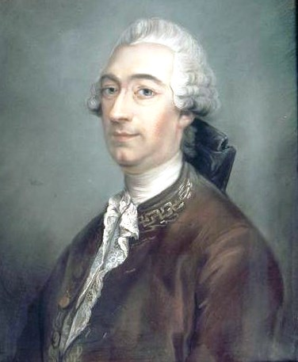
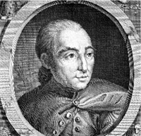
Crébillon fils (1707-1777)
Restif de la Bretonne (1734-1806)

Slide 22
“… ik ben afgedaald in mijn eigen hart en heb er dat van mijn medemensen bestudeerd” .
(Merteuil aan Valmont, brief 81, p. 211 ).

Slide 23
“Het liep allemaal zoals voorzien en rond één uur ’s nachts
kwam ze naar me toe,
… Eenvoudig opgesmukt
Zoals een schone die men aan haar slaap ontrukt.”
(Racine, Britannicus) (brief 71 p. 176)
[“Dans le simple appareil
d’une beauté qu’on vient d’arracher au sommeil”]

Slide 24

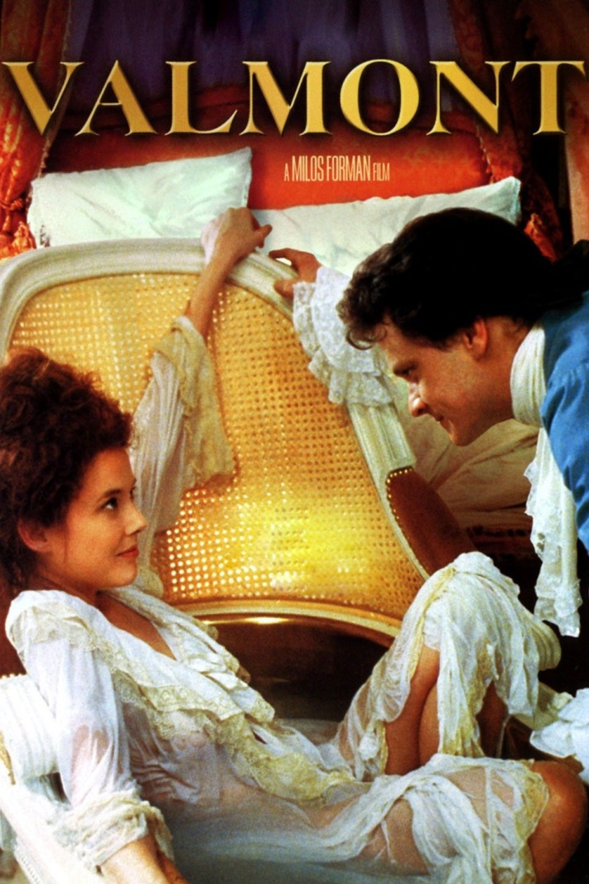
1988
Regisseur: Stephen Frears
Adaptatie van toneelstuk door
Christopher Hampton
1989
Regisseur: Miloš Forman

